Slide 1
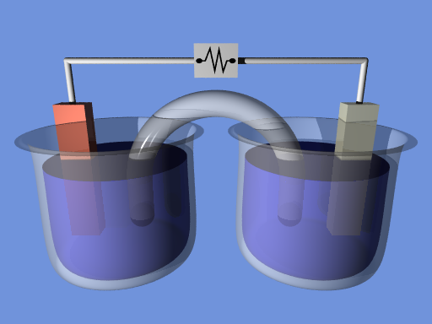
Электролиз
растворов солей

Slide 2
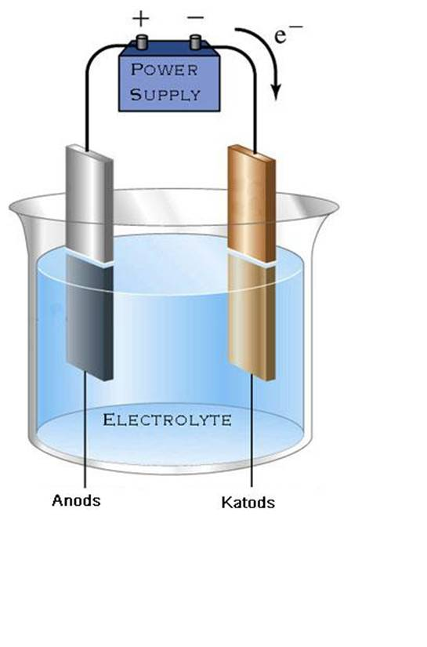
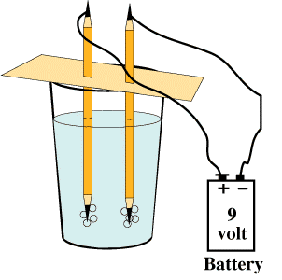
Электролиз – это совокупность окислительно-восстановительных процессов, протекающих на электродах (катоде и аноде), если через раствор или расплав электролита протекает постоянный электрический ток.

Slide 3
катионы металлы
металлы главных подгрупп I и II групп (Na⁺, Ca⁺² и т.п., а также Al⁺³) | катионы – другие металлы, в основном побочных подгрупп (Cu⁺², Ag⁺ и т.п.)
На катоде разряжается* водород: 2Н⁺¹ +2e Н₂⁰ | На катоде разряжается металл: Ме^{+n} + ne Me⁰

Slide 4
анионы – кислотные остатки
кислотный остаток не содержит кислорода (Cl⁻ ¹, Br ^{– 1}, S ^{– 2} …); исключение F ^{– 1} | кислотный остаток содержит кислород (SO₄⁻², NO₃⁻¹, СО₃⁻², SO₃⁻²…), а также F ^{– 1}
На аноде разряжается кислотный остаток: 2Сl ^{– 1} – 2e Cl₂⁰ или S⁻² – 2e S⁰ | На катоде разряжаются группы OH⁻¹ 4ОН ^{– 1} – 4e 2Н₂О + О₂⁰

Slide 5
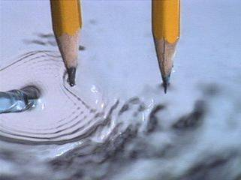
Cu(NO₃)₂, HOH
Катод (– )
Анод (+)
Cu⁺²
NO₃⁻¹
Н +¹
OH⁻¹
На катоде: Cu⁺² +2e Cu⁰
На аноде: 4ОН ^{– 1} – 4e 2Н₂О + О₂⁰
в растворе – HNO₃
2Cu(NO₃)₂ + 3Н₂О Сu⁰ + Н₂О + О₂⁰ + 4HNO₃
Переход е – | Число е – | НОК | Коэф. | Ок-ль /в-ль | Ок-е /в-е
Cu⁺² ^{+ 2е} Cu⁰ | 2 | 4 | 2 | Окислитель, т.к. принимает е – | В процессе реакции восстанавливается
2O^{-2 - 4е} O₂⁰ | 4 |  | 1 | Восстановитель, т.к. отдает е – | В процессе реакции окисляется
2Cu(NO₃)₂ + 2Н₂О Сu⁰ + О₂⁰ + 4HNO₃

Slide 6
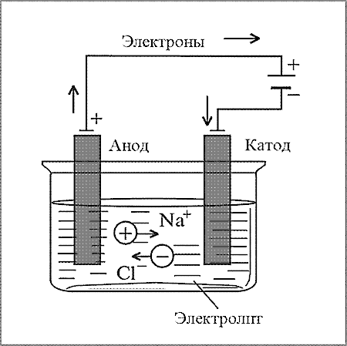
NaCl, HOH
Катод (– )
Анод (+)
Cl⁻¹
Na⁺¹
OH⁻¹
H⁺¹
На катоде: 2H⁺¹ +2e H₂⁰
На аноде: 2Cl ^{– 1} – 2e Cl₂⁰
в растворе – NaOH
2NaCl + Н₂О H₂⁰ + Cl₂⁰ + 2NaOH
Переход е – | Число е – | НОК | Коэф. | Ок-ль /в-ль | Ок-е /в-е
2H⁺¹ ^{+ 2е} H₂⁰ | 2 | 2 | 1 | Окислитель, т.к. принимает е – | В процессе реакции восстанавливается
2Cl^{-1 - 2е} Cl₂⁰ | 2 |  | 1 | Восстановитель, т.к. отдает е – | В процессе реакции окисляется

Slide 7
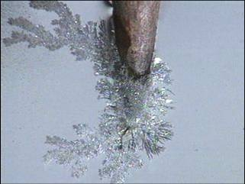
Задача
При электролизе раствора нитрата серебра масса катода увеличилась на 6 г. Вычислите объем газа выделившегося на аноде.
Дано
Решение
AgNO₃, HOH
m катода увел на 6г,
следовательно,
m (Ag) = 6 г.
1) Составим схему электролиза
Катод (– )
Анод (+)
Ag⁺¹
NO₃ NO₃⁻¹
H⁺¹
V газа на аноде?
OH⁻¹
На катоде: Ag⁺¹ +1e Ag⁰
На аноде: 4ОН ^{– 1} – 4e 2Н₂О + О₂⁰
в растворе – HNO₃
2) Составим уравнение реакции электролиза:
4AgNO₃ + 3Н₂О 4Ag⁰ + Н₂О + О₂⁰ + 4HNO₃
Переход е – | Число е – | НОК | Коэф. | Ок-ль /в-ль | Ок-е /в-е
Ag⁺¹ ^{+ 1е} Ag⁰ | 1 | 4 | 4 | Окислитель, т.к. принимает е – | В процессе реакции восстанавливается
2O^{-2 - 4е} O₂⁰ | 4 |  | 1 | Восстановитель, т.к. отдает е – | В процессе реакции окисляется

Slide 8
Задача (продолжение)
Сократим Н₂О в обоих частях уравнения:
4AgNO₃ + 2Н₂О 4Ag⁰ + О₂⁰ + 4HNO₃
3. v (Ag)= m/M = 6г/108 г/моль = 0,56 моль
4
 | Ag | O₂
По уравнению | 4 моль | 1 моль
По условию | 0,56 моль | х = 0,56 / 4 = 0,14 моль
5. V (O₂)= 0,14 моль * 22,4 л/моль = 3,136 л
Ответ: V (O₂ =3,136 л

Slide 9
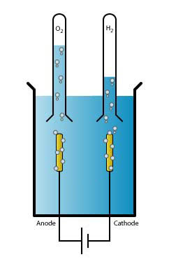
Ответьте на вопросы
Выберите формулы солей, при электролизе водных растворов которых на катоде
оседает металл. Свой выбор объясните.
CuCl₂, KNO₃, AgNO₃, BaCl₂, Fe₂(SO₄)₃, Cr(NO₃)₃,
NaBr
2. При электролизе водных растворов каких солей из
задания 1 на аноде может быть получен кислород?
Почему?
3. При электролизе водных растворов каких солей из
задания 1 на катоде может быть получен водород?
Почему?
4. При электролизе водных растворов каких солей из
задания 1 в растворе будет образовываться кислота?
Почему?
5. При электролизе водных растворов каких солей из
задания 1 в растворе будет образовываться щелочь?
Почему?

Slide 10
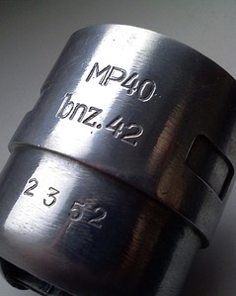
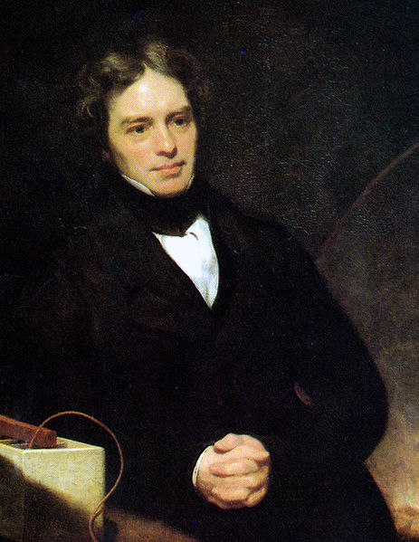
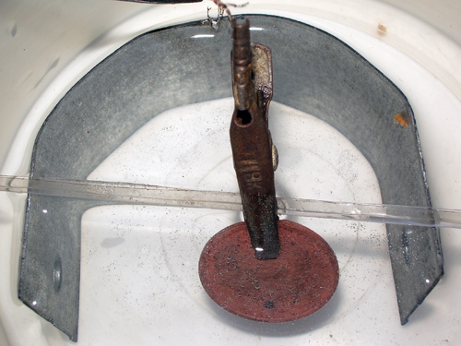

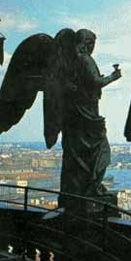
Домашнее задание
§ 19, упр. 9, задачи 4,5 стр. 89
На следующем уроке
Количественная характеристика электролиза. Закон Фарадея
Применение электролиза
Майкл Фарадей

